Slide 1
Pași spre viitor
Octombrie 2012
Eduard Pughin,
Director Operațiuni Maguay

Slide 2
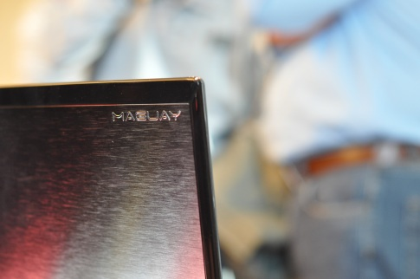
Strategia Maguay 2012 ...
System Builder
Sisteme de calcul si stocare
sub marcă proprie
Portabile: Notebook, Netbook, Ultrabook
Desktop: PC –uri, statii grafice, thin clients
Servere: Mono / Multi Procesor; configuratii BLADE
Storage (Maguay PowerStor, lansat în 2011)

Slide 3
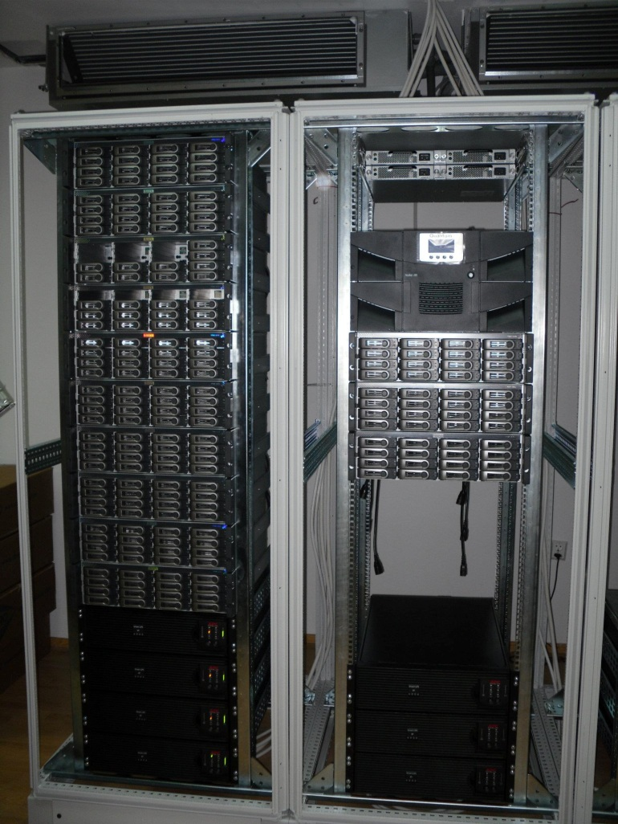
Strategia Maguay 2012 ...
Integrator de sistem
Dezvoltare si implementare
de soluții și proiecte complexe
Hardware & Software

Slide 4
Strategia Maguay 2012 ...
Dezvoltator software
Dezvoltare si implementare
de aplicatii software proprii:
i-Track – solutie completa de monitorizare flota, AdvanceLearningSystem Backoffice, QuizMaster

Slide 5
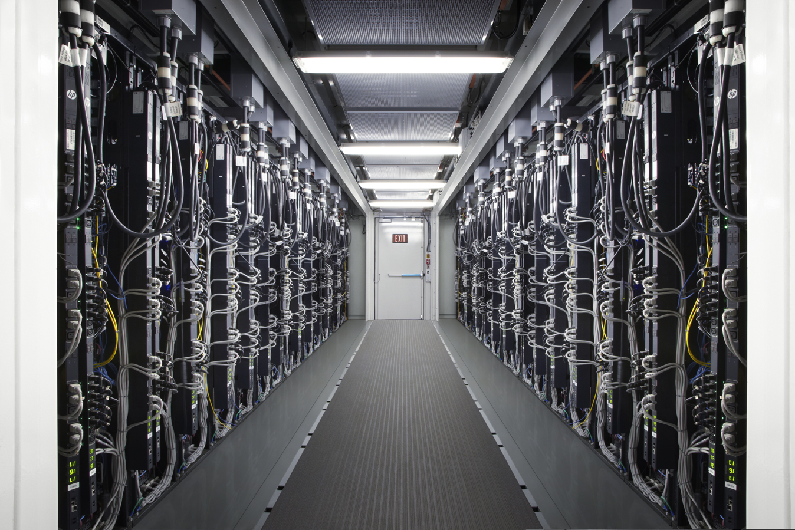
Studii de caz de referință
și recunoașteri
INTERBRANDS Marketing & Distribution
ELECTROTEL
Portal educațional UMF Iași
Recunoașteri System Builder

Slide 6
ELECTROTEL –
Proiect consolidare Datacenter
Tehnologii: Vmware ESXi 5,
NexentaStor 3.1.3, Active Directory, Exchange 2010, Symantec Backup Exec 2012
Companie cu 400 de angajați si 40 de ani de experiență în domeniul tablourilor electrice de joasă și medie tensiune și de automatizare,
Soluția dezvoltată de Maguay constă în consolidarea infrastructurii Electrotel, alegându-se platforma de virtualizare VMware vSphere 5, datorită avantajelor pe care le prezintă. Suportul fizic constă în două servere dual
socket Maguay eXpertServer
și unitatea de stocare
MaguayPowerStore,
pe tehnologie Nexenta.
INTERBRANDS – Proiect central Server
Soluția dezvoltată de Maguay a asigurat tranzitia de la un sistem de baze de date distribuit geografic la unul centralizat. Prin aceasta s-au obtinut:
eliminarea problemelor de replicare
cresterea vitezei de lucru
reducerea costurilor de administrare si exploatare, licentiere, diverse consumuri
6 servere dual procesor Maguay eXpertServer
unitate de stocare Promise VTrak E610fD
Soluția este bazată pe tehnologie Microsoft și Oracle.
Studii de caz de referință
UMF Iași – platformă eLearning
14.000 studenți înregistrați
24.500 de materiale încărcate
7.800 de căutări lunare
46.300 de note în catalogul virtual

Slide 7
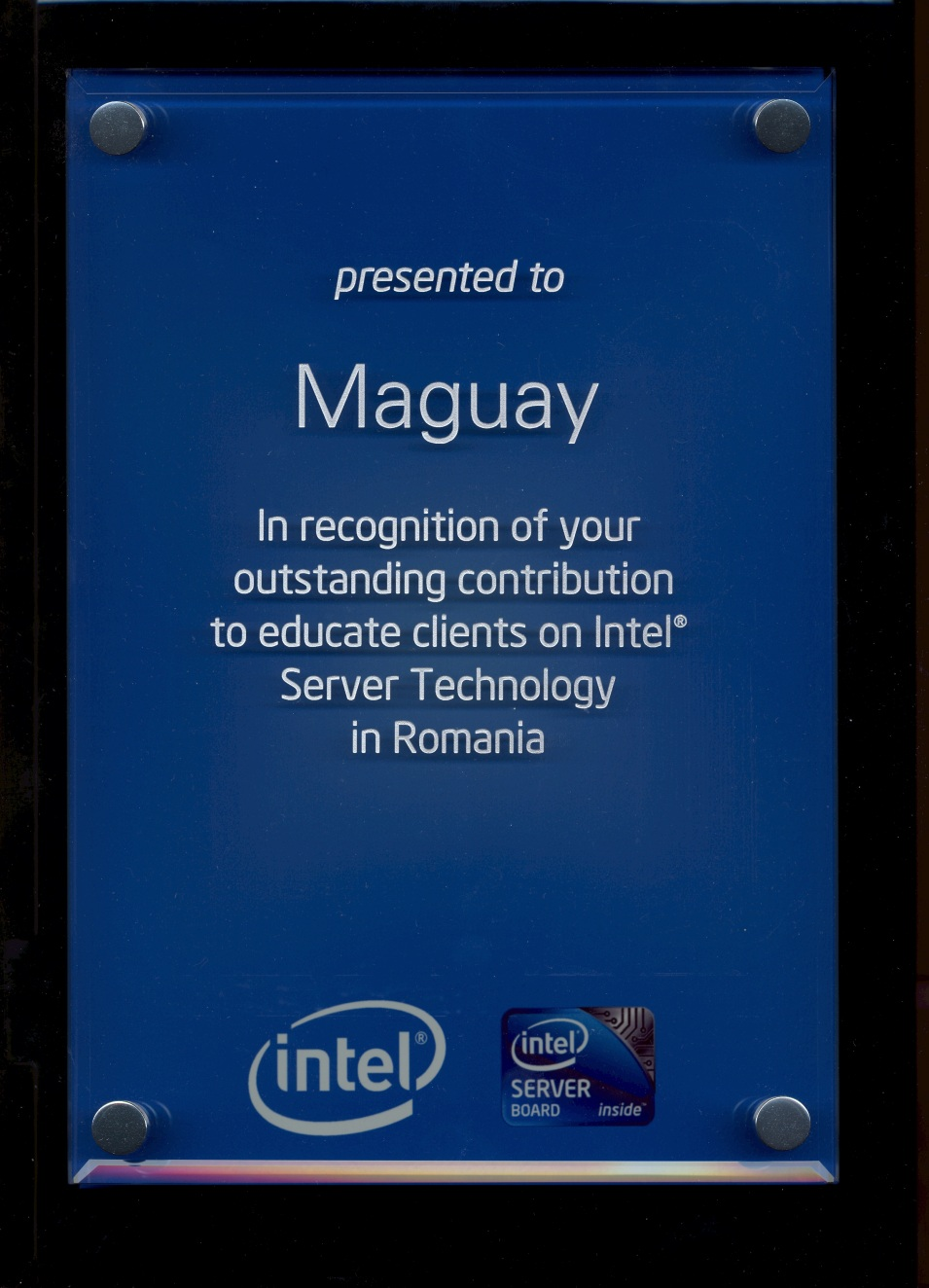
Premiere sisteme de calcul
2011 CHIP TIP portabil Myway H1501x
2006-2008 CHIP Computer: cel mai bun PC construit in Romania
Maguay a fost premiata de Intel pentru excelenta in domeniul portabilelor
Recunoașteri System Builder
Locul 1 ca producător local
Conform IDG

Slide 8
Despre principii de business - consecventa -
1.Valoare adăugată soluțiilor construite sub marca proprie Maguay
Valorificarea tehnologiei si a competențelor noastre
Personalizarea in functie de necesitatile de moment si de viitor ale Beneficiarului
2.Integrarea în soluțiile noastre, cu preponderenta a tehnologiei:
de ultima ora, standardizata si non-proprietara
3. Parteneriate directe cu lideri inovativi si generatorii de tehnologie

Slide 9
Provocarea Maguay
Ne dorim ca produsele și solutiile livrate de către Maguay să fie apreciate pentru:
Performanța ... Eficiența ... Disponibilitate ... Preț corect ... Costuri reduse de exploatare
2. Transpunere in „mediul on-line” a prezentei Maguay, incepand de la ofertare si configurare si pana la suportul tehnic in timp real!
3. Extinderea ariei de activitate: clienți și din alte țări Europene

Slide 10
Vă mulțumesc!

